Slide 1
Class 설계서
팀 명

Slide 2
변경 이력
일자 | 버전 | 변경 내역 | 작성자
2021.05.20 | 1.0.0 | 클래스 다이어그램 초안 작성 | 이동현

Slide 3
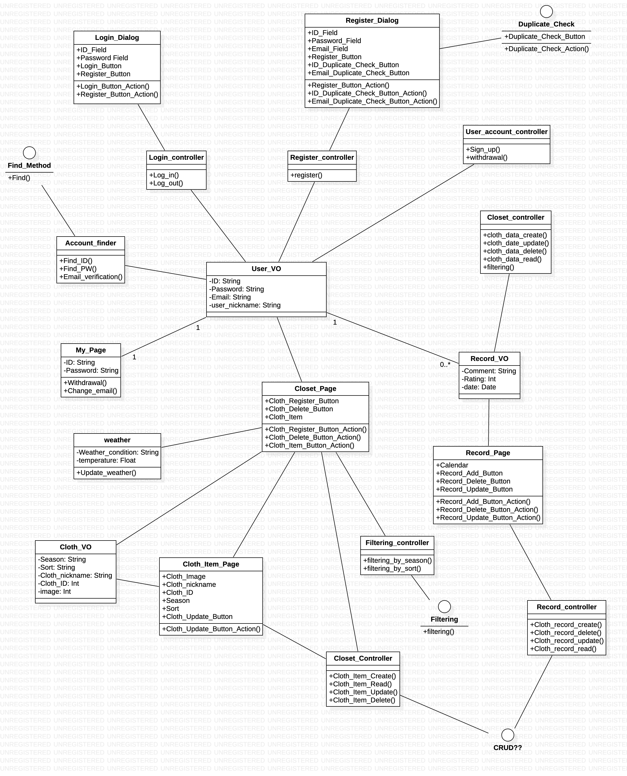
MyCloset
V 1.0.0

Slide 4
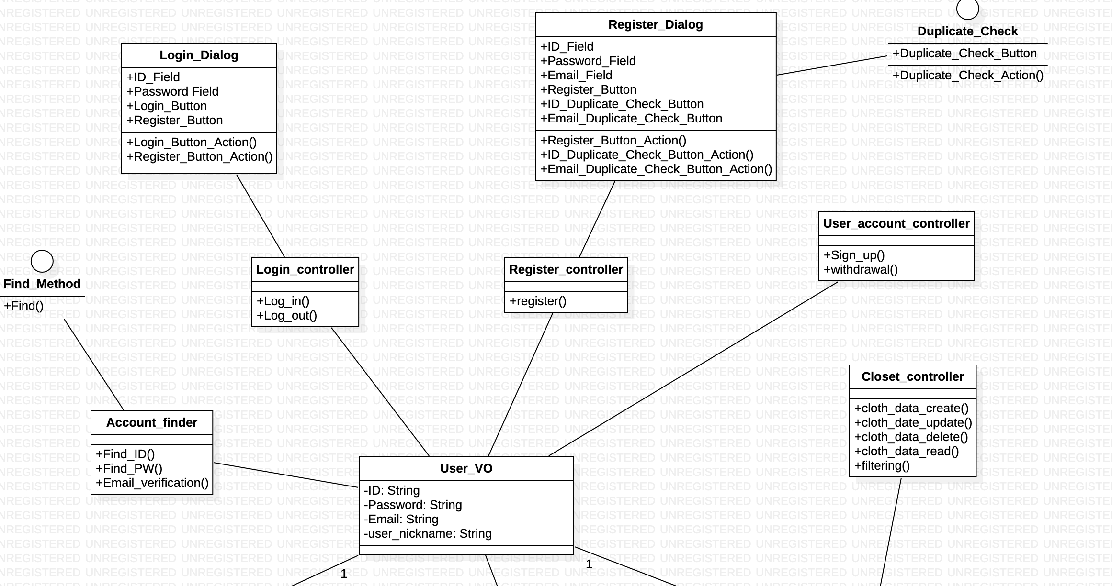
MyCloset
V 1.0.0

Slide 5
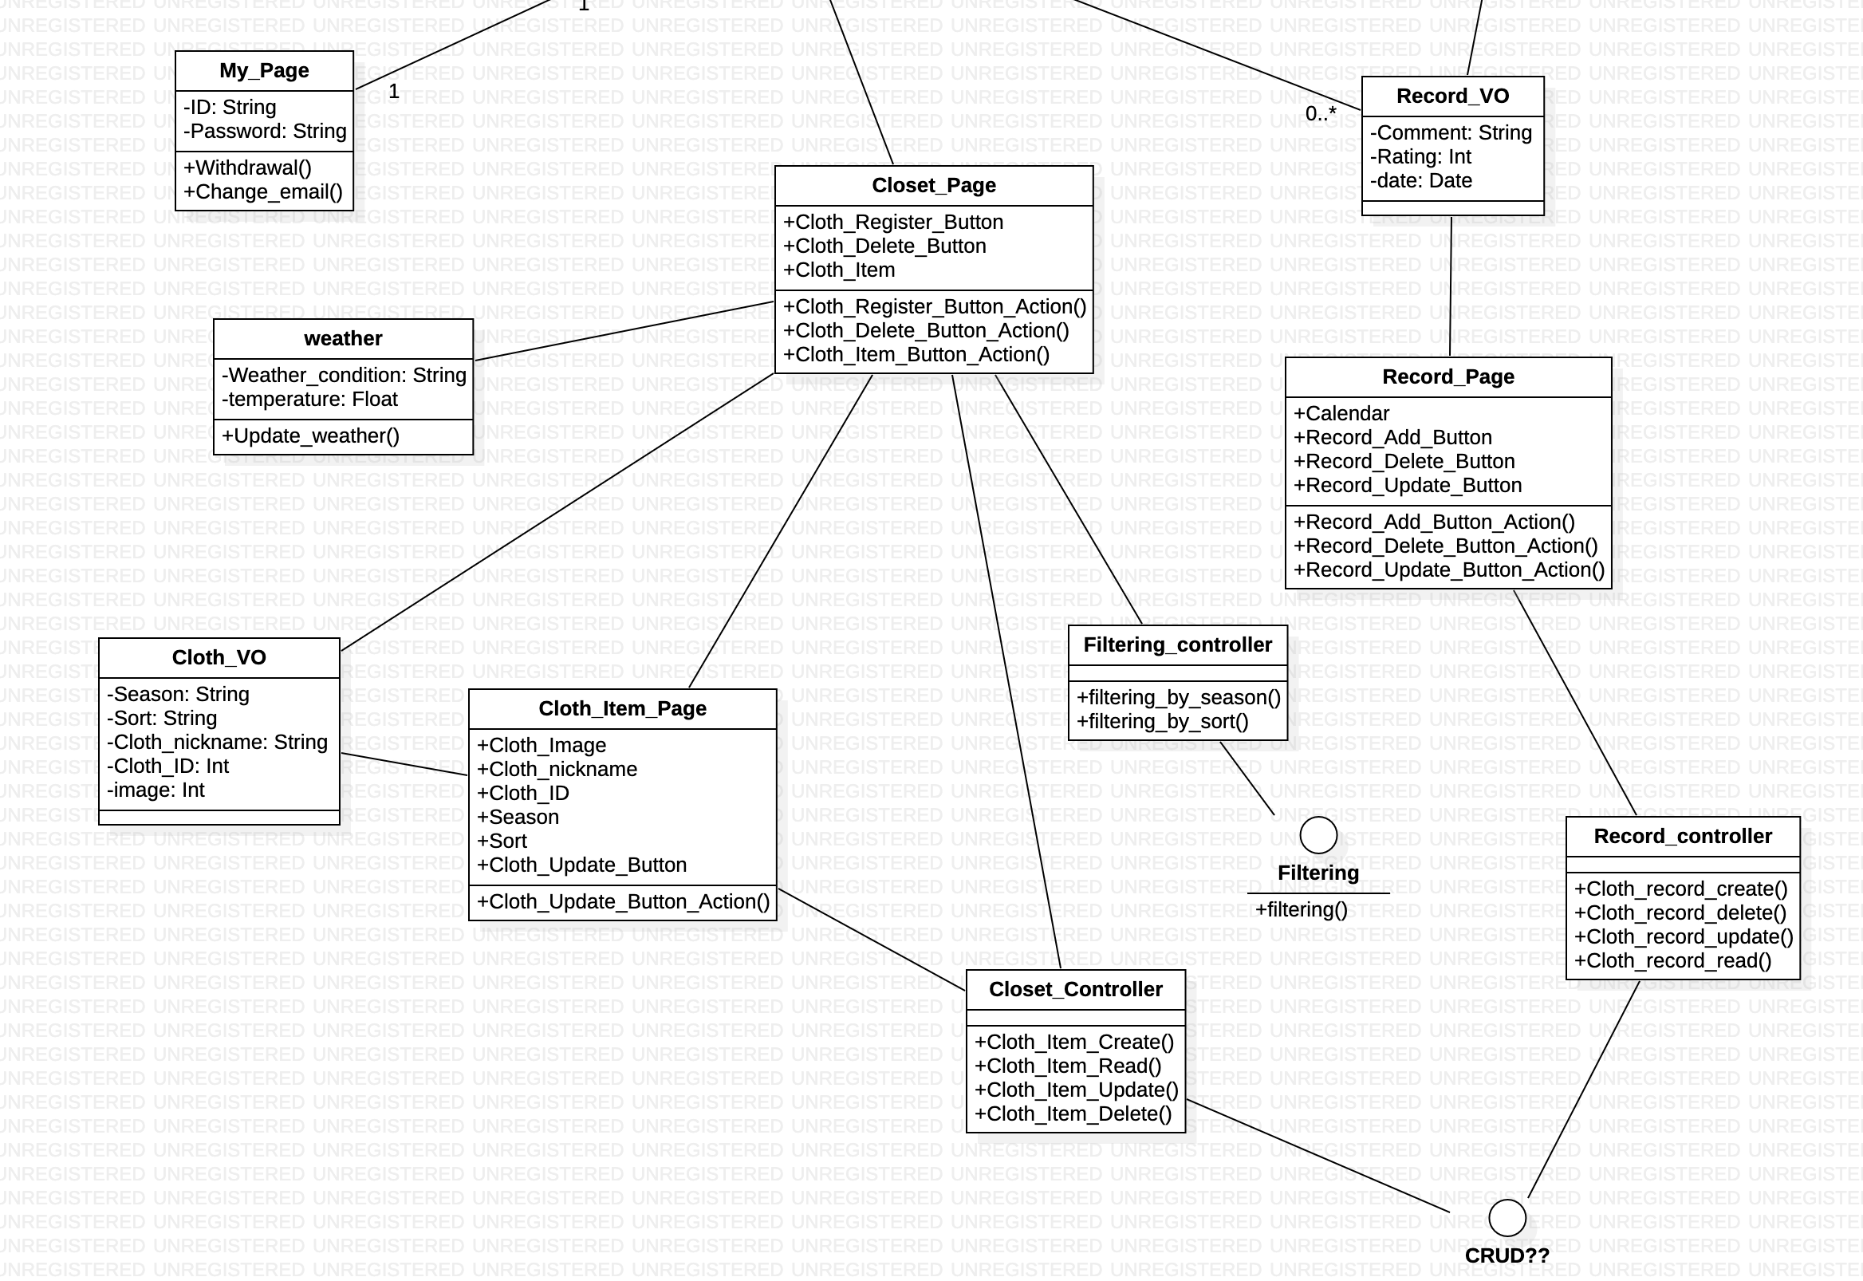
MyCloset
V 1.0.0

